Slide 1
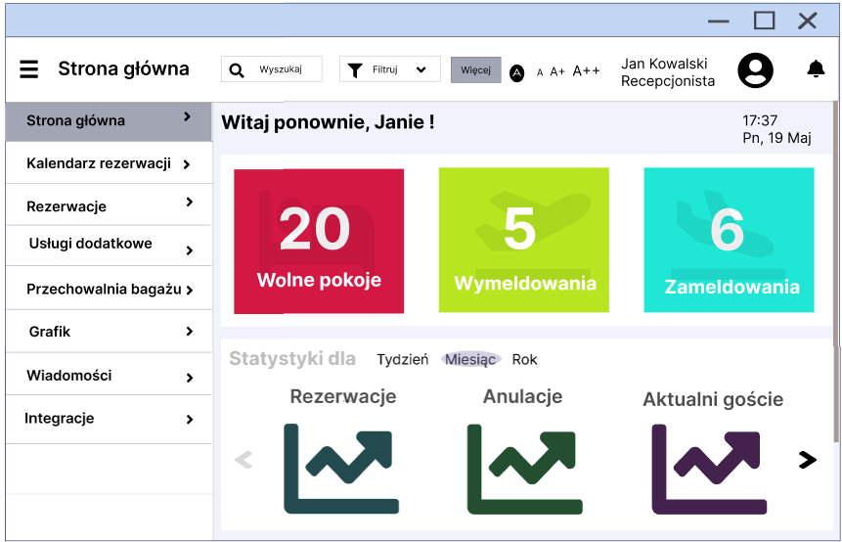

Projekt systemu informatycznego dla sieci hoteli
Paulina Jurewicz
Marcin Bendyk
Uniwersytet Warmińsko-Mazurski w Olsztynie
Wydział Matematyki i Informatyki
Inżynieria Systemów Informatycznych grupa nr 2

Slide 2
System informatyczny do zarządzania siecią hoteli
Dla kogo:
Dla właścicieli i menedżerów sieci hoteli
Dla recepcjonistów i personelu operacyjnego
Dla działów marketingu i analiz
Dla klientów, którzy oczekują prostego systemu rezerwacji online
Dlaczego warto wdrożyć:
Zwiększa efektywność pracy i redukuje koszty operacyjne
Poprawia jakość obsługi klienta
Ułatwia rozwój i skalowanie działalności
Daje przewagę konkurencyjną dzięki wykorzystaniu nowoczesnych technologii
Co rozwiązuje:
Umożliwia automatyczne zarządzanie rezerwacjami i dostępnością pokoi
Automatyzuje procesy takie jak meldunek, płatności i fakturowanie
Poprawia komunikację między hotelami w sieci
Umożliwia analizę danych w czasie rzeczywistym (np. obłożenie, przychody)
Integruje się z zewnętrznymi platformami rezerwacyjnymi (np. Booking.com)

Slide 3
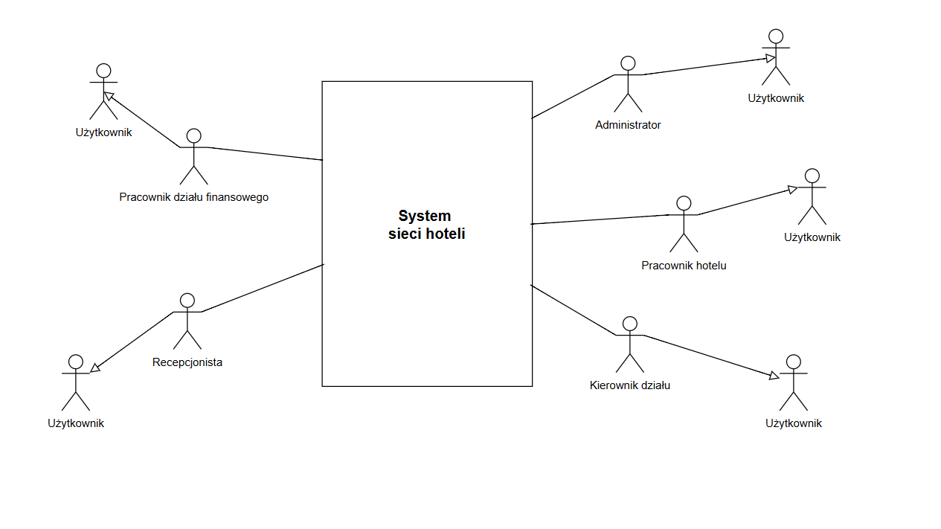
Cel projektu systemu informatycznego dla sieci hoteli:
Usprawnienie i automatyzacja procesów hotelowych:
obsługa klienta
rezerwacje
zarządzanie personelem
rozliczenia finansowe
Centralne zarządzanie danymi we wszystkich lokalizacjach
Zwiększenie dostępności usług online dla klientów
Redukcja błędów wynikających z ręcznej obsługi
Wsparcie decyzji kierownictwa poprzez:
Raportowanie
analizy danych
System umożliwia centralne zarządzanie całą siecią hoteli, usprawniając codzienne operacje, rezerwacje oraz obsługę gości. Dzięki automatyzacji i integracji z zewnętrznymi platformami zwiększa efektywność pracy i poprawia doświadczenie klienta.
Kontekstowy diagram przypadków użycia

Slide 4
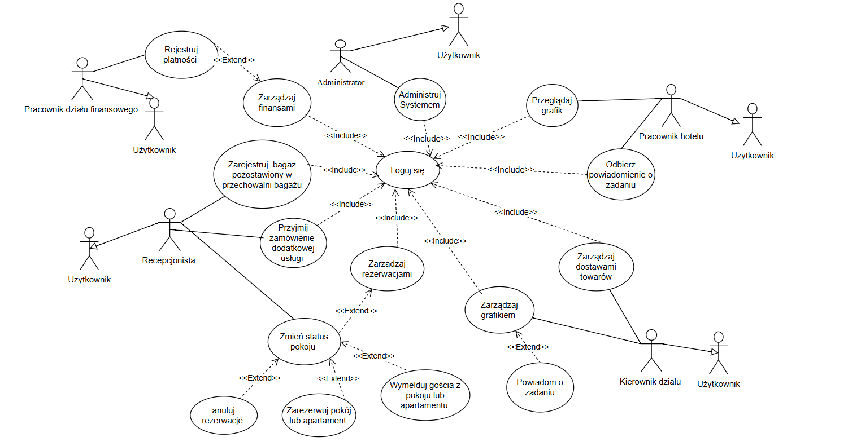
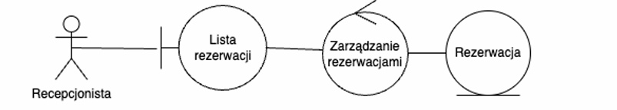
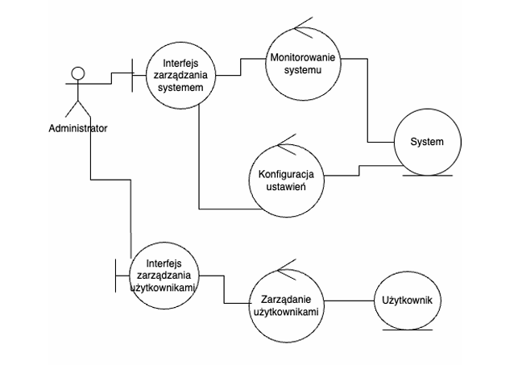
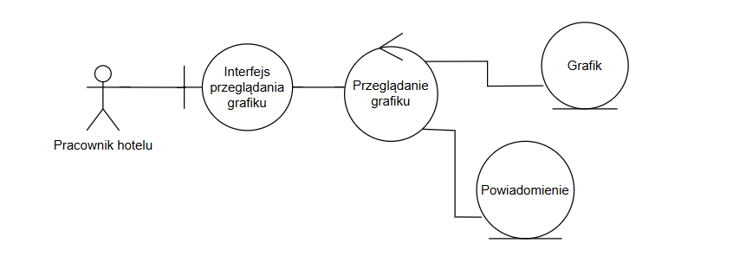
Diagramy analityczne
Systemowy diagram przypadków użycia

Slide 5
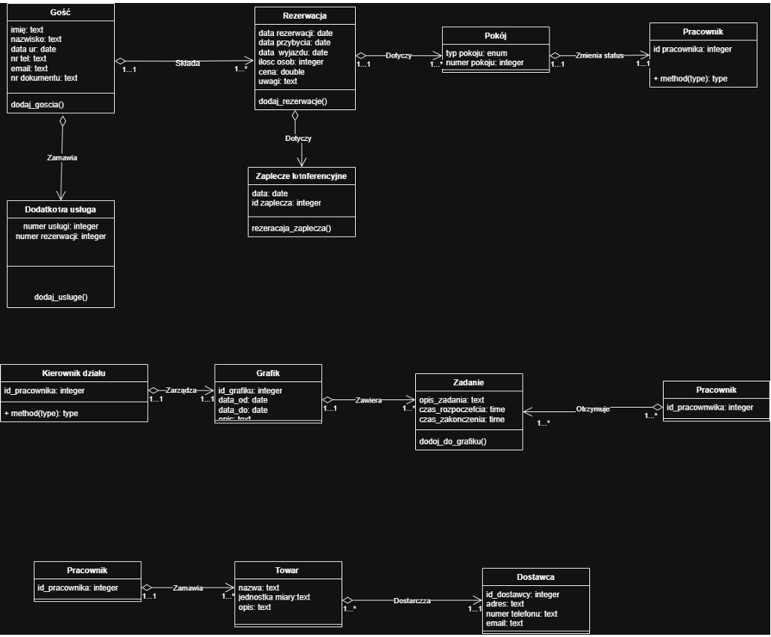
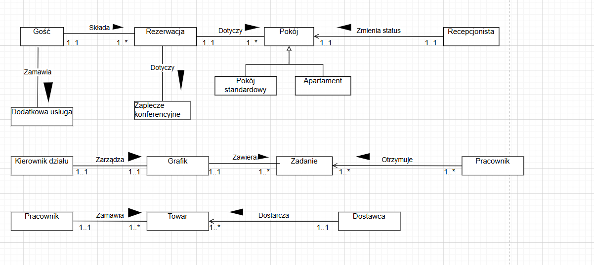
Implementacyjny diagram klas
Konceptualny diagram klas

Slide 6
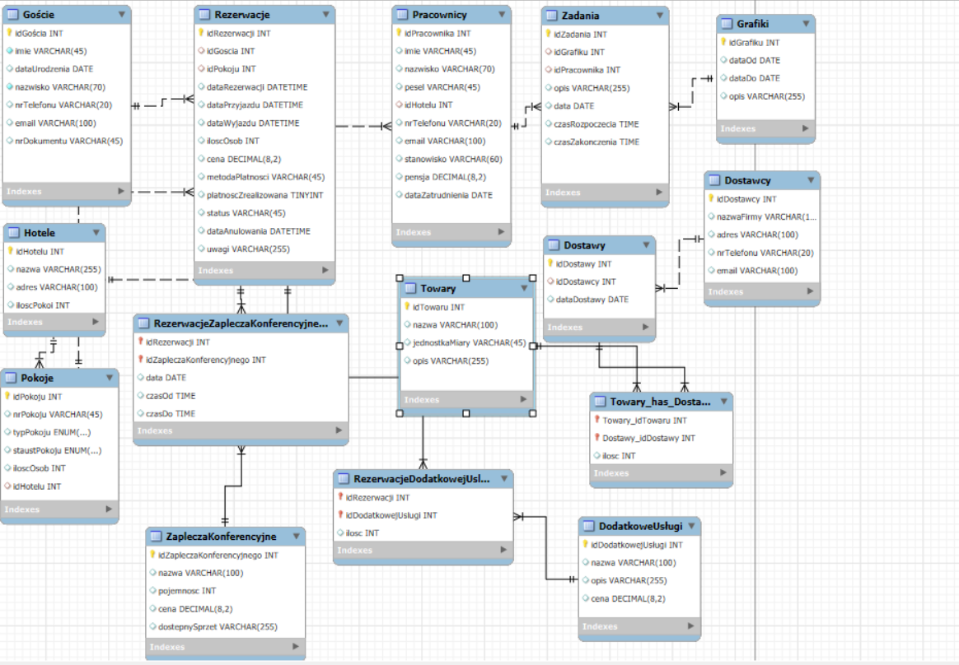
Projekt bazy danych
Projekt uwzględnia:
Zachowanie spójności danych (klucze główne i obce)
Normalizację w celu eliminacji redundancji
Czytelną strukturę relacji typu jeden-do-wielu i wiele-do-wielu
Możliwość dalszej rozbudowy
Baza danych odwzorowuje kluczowe procesy biznesowe, takie jak:
Rejestracja i obsługa rezerwacji
Zarządzanie pokojami
Obsługa płatności
Zarządzanie danymi gości i personelu
Obsługa usług dodatkowych
Zarządzanie grafikiem
Zarządzanie dostawami towarów

Slide 7
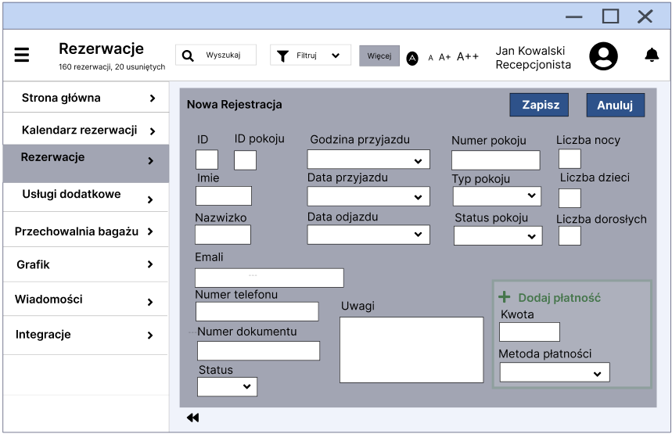
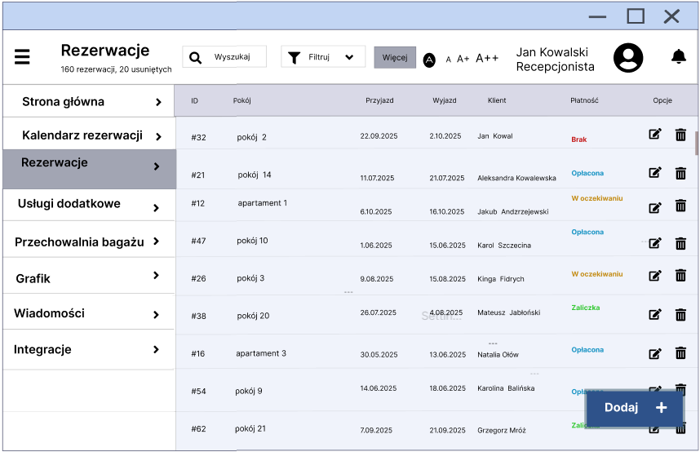
Główne widoki UI projektu

Slide 8
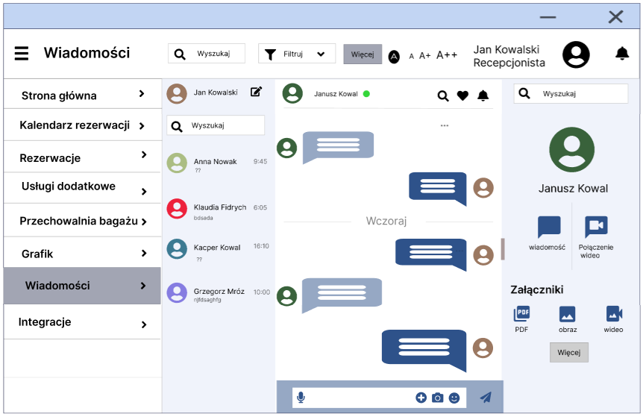
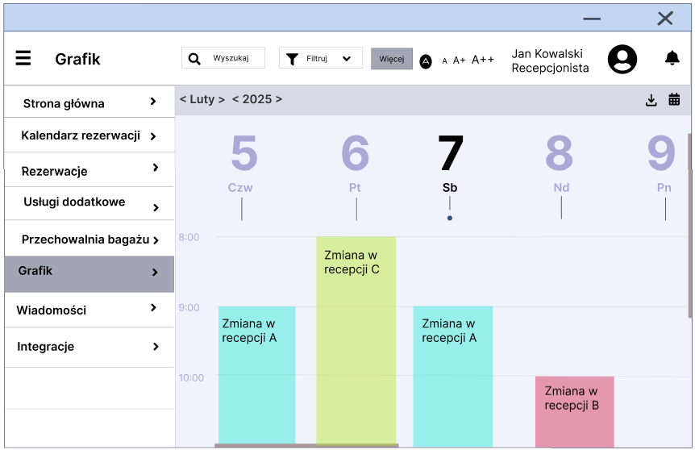
Główne widoki UI projektu

Slide 9
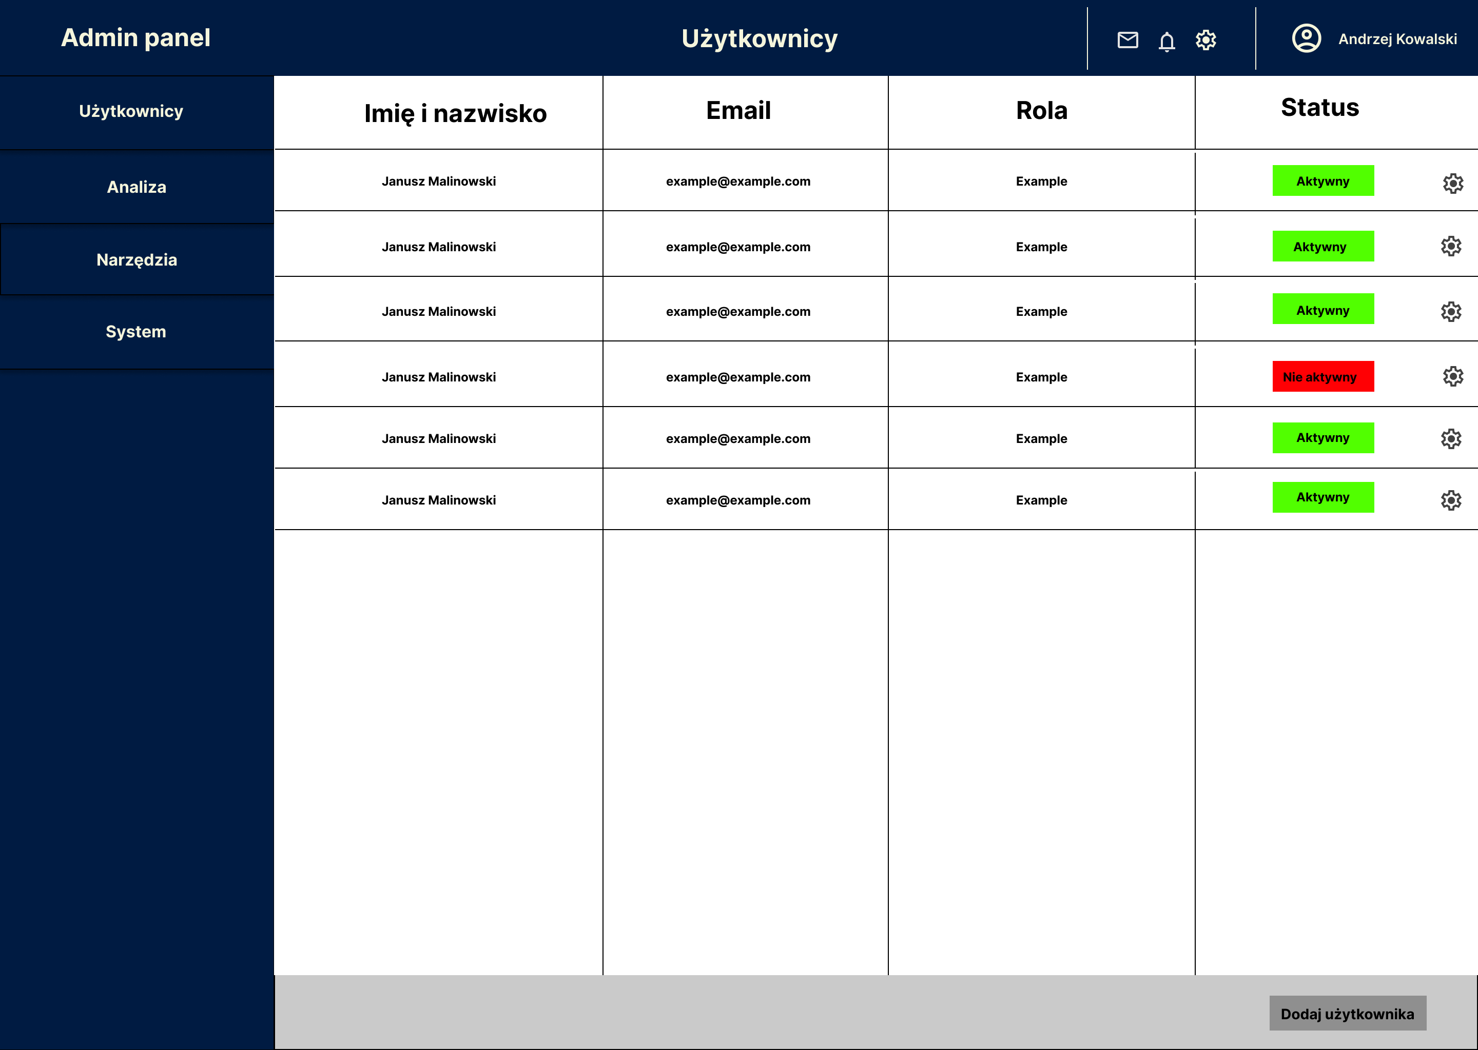
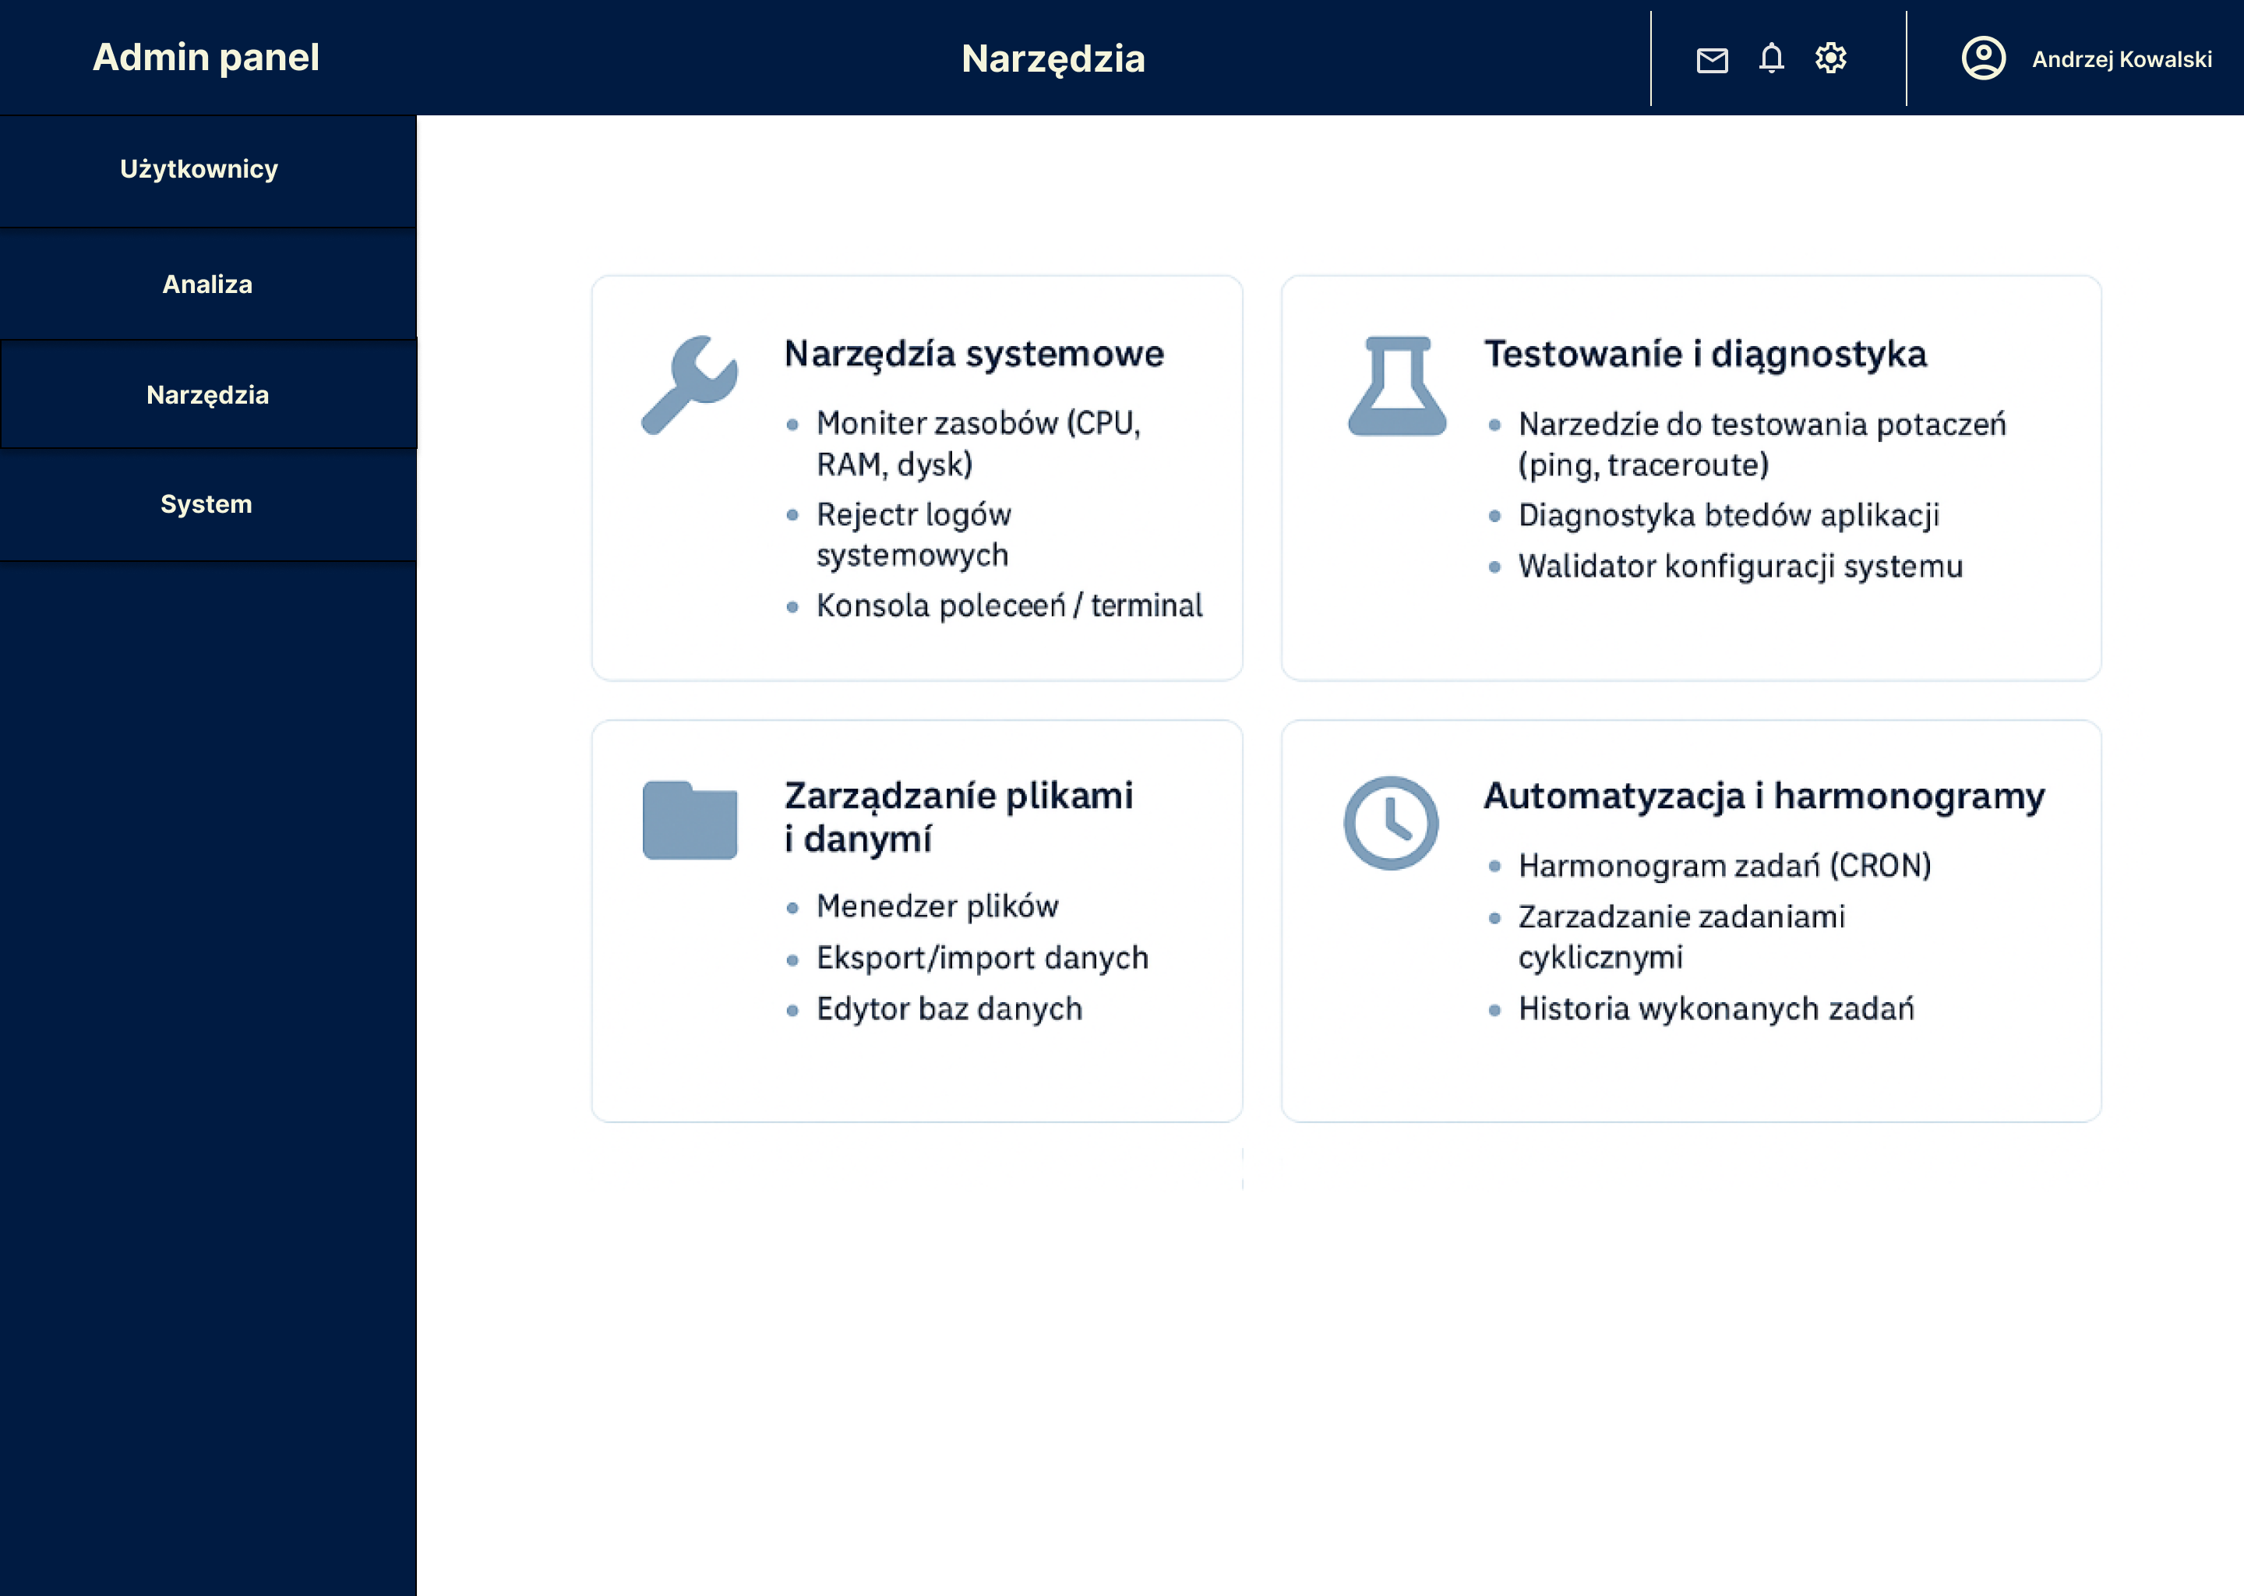
Główne widoki UI projektu

Slide 10
Zespół realizujący wdrożenie systemu
Skład zespołu developerskiego:
Programista backend – 2 osoby
Programista frontend – 2 osoby
Tester(QA) – 1 osoba
DevOps – 1 osoba
Projektant UX/UI – 1 osoba
Kierownik projektu – 1 osoba
Szacowany czas realizacji
(implementacja + testy + wdrożenie)
Implementacja 4 miesiące
Testowanie 2 miesiące
Wdrożenie i konfiguracja 1 miesiąc
Łącznie 7 miesięcy

Slide 11



Kontakt
174998@student.uwm.edu.pl
174721@student.uwm.edu.pl
Dziękujemy za uwagę
Czy macie jakieś pytania?

